Slide 1

Google web servise Xizmatlari

Slide 2
Nima uchun Google xizmatlar?
Bepul
Bitta hisob-barcha xizmatlar
Oddiy interfeys, rus tili
Bulutli ma'lumotlarni saqlash
Har qanday qurilmada mavjudligi
Birgalikda ishlash
Kirish huquqlarini farqlash
Barcha o'zgarishlar tarixi

Slide 3
Qayerdan boshlash kerak?
Brauzer Google Chrome
Elektron pochta Google

Slide 4
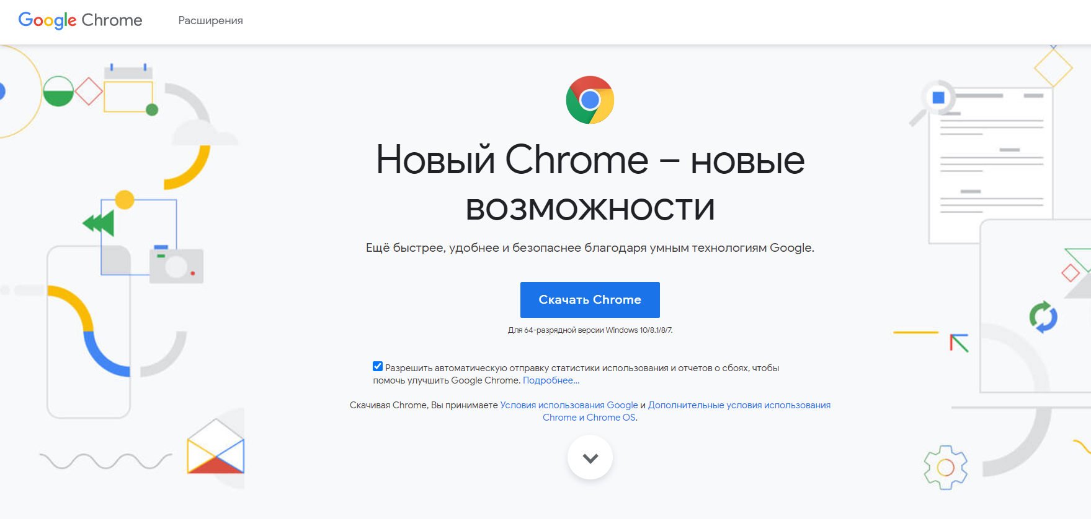
Brauzerni o'rnating Google Chrome

Slide 5
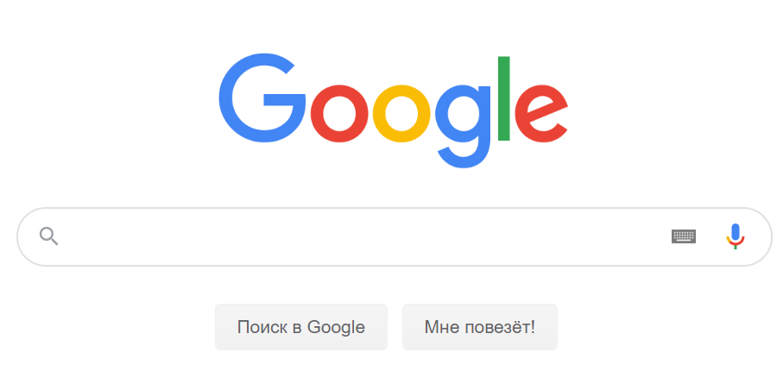
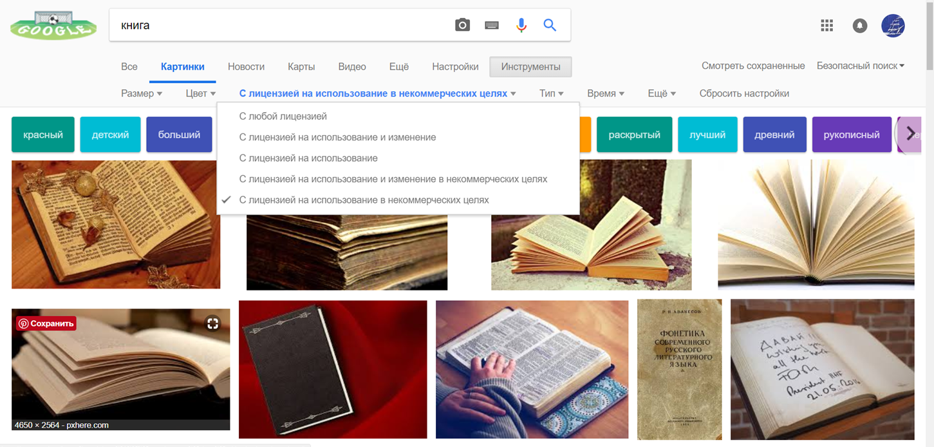
Googledan Qidiruv

Slide 6
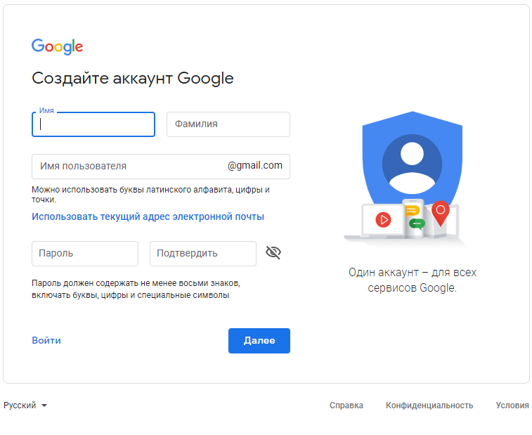
Google hisob dan Biz boshlaymiz
Bosqichma-bosqich ko'rsatmalar

Slide 7
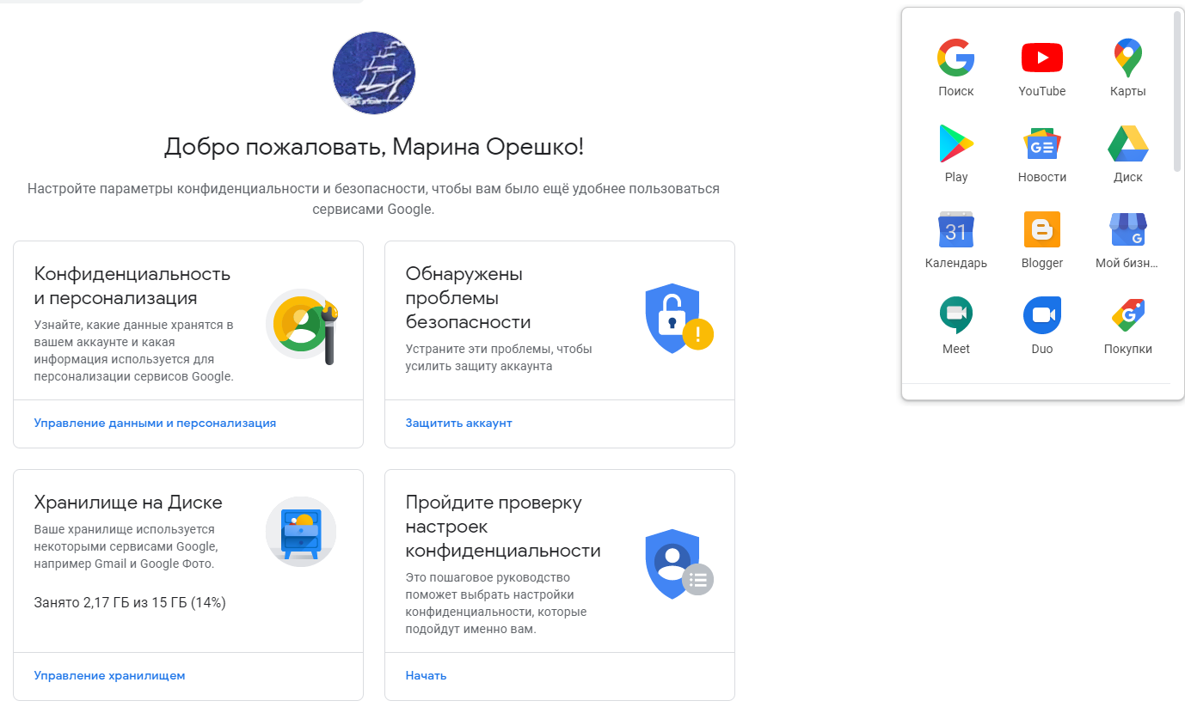
Google hisob dan Biz boshlaymiz

Slide 8
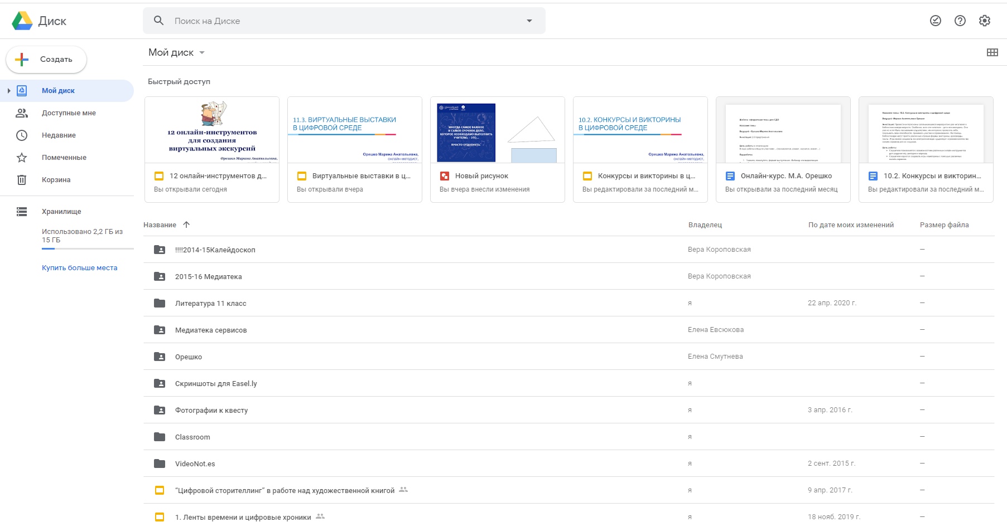
Google Disk (Drive)
Qidiruv satri

Slide 9
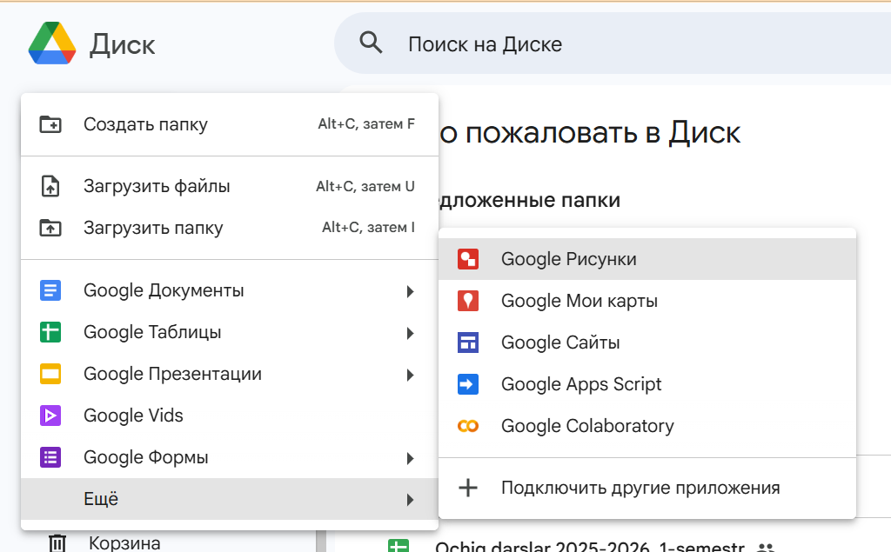
Google Disk

Slide 10
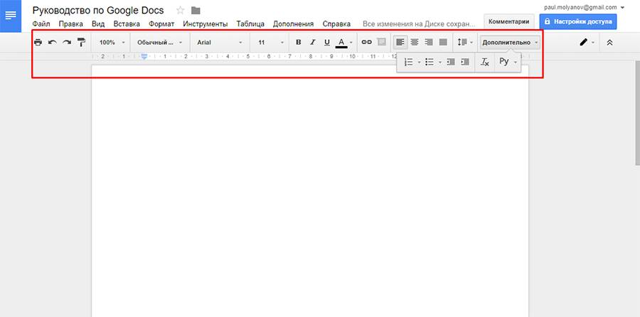
Google Hujjat (docs)
Bosqichma-bosqich ko'rsatmalar

Slide 11
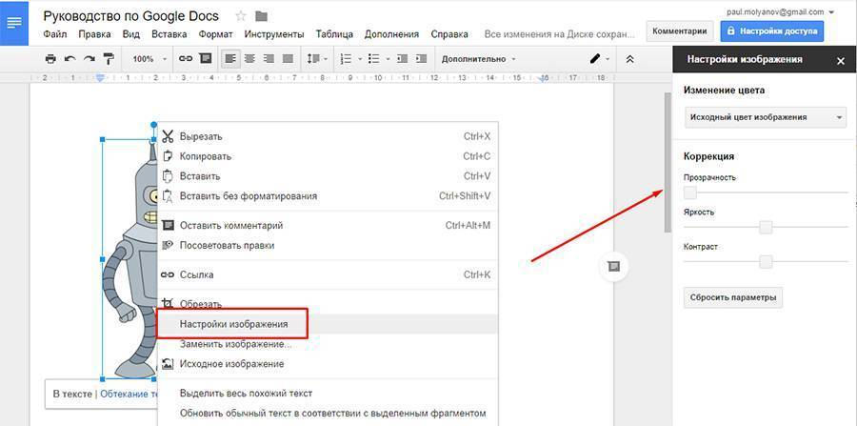
Google Hujjat

Slide 12
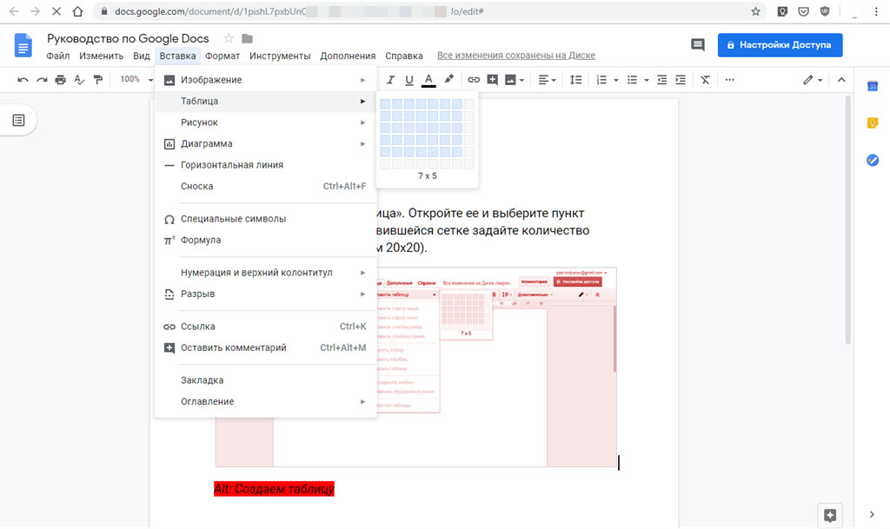
Google Hujjat

Slide 13
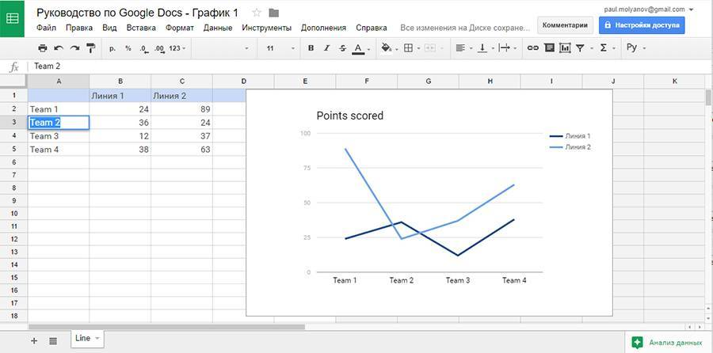
Google Hujjat

Slide 14
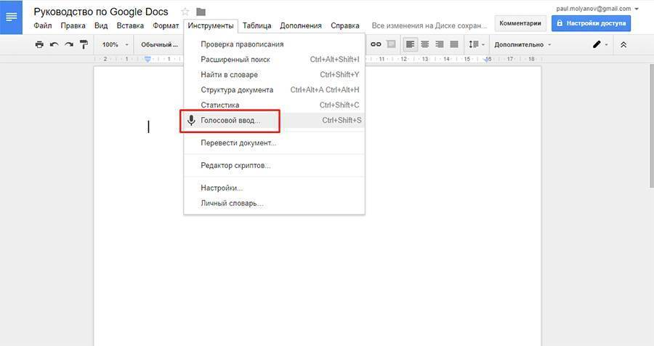
Google Hujjat

Slide 15
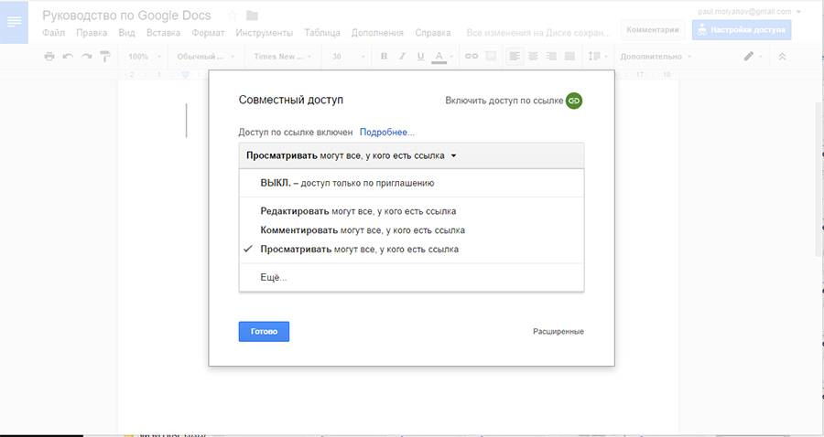
Google Hujjat

Slide 16
Qanday foydalanish kerak Google Hujjatlar?
Har qanday hamkorlik uchun
"Aqliy hujum"uchun
Virtual doska
Ish daftarchasi

Slide 17
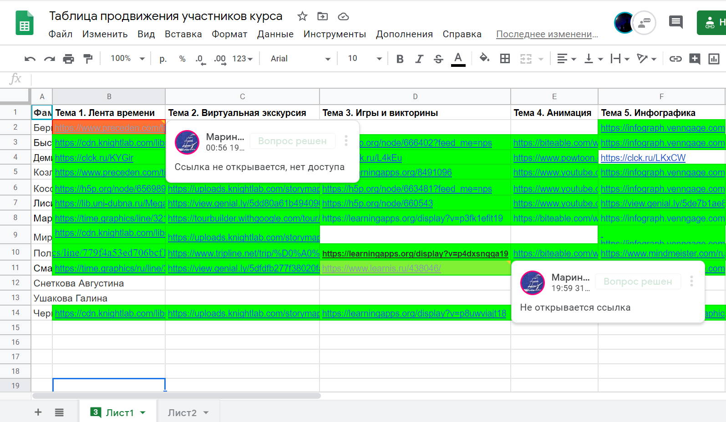
Jadvallar Google
Formulalar uchun qator

Slide 18

Google Taqdimoti
Kollektiv ish uchun imkoniyatlar
Rasmlar, videolar qo'shish
Dizayn shablonlari
Import qilish Power Point
Eksport:
- Microsoft PowerPoint (*.pptx);
- PDF hujjati (*.pdf);
- Scalable Vector Graphics(*.svg);
png tasviri (*.png) va JPG ( * .jpg);
oddiy matn (*.txt).
Talab: Google hisobiga ega bo'lish

Slide 19
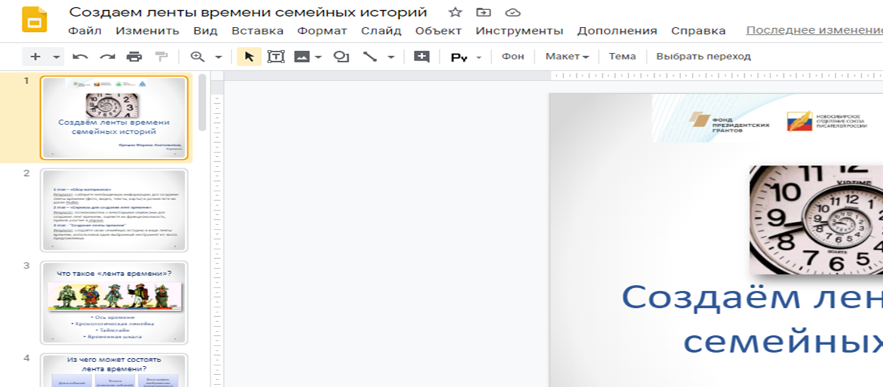
Google Taqdimot

Slide 20
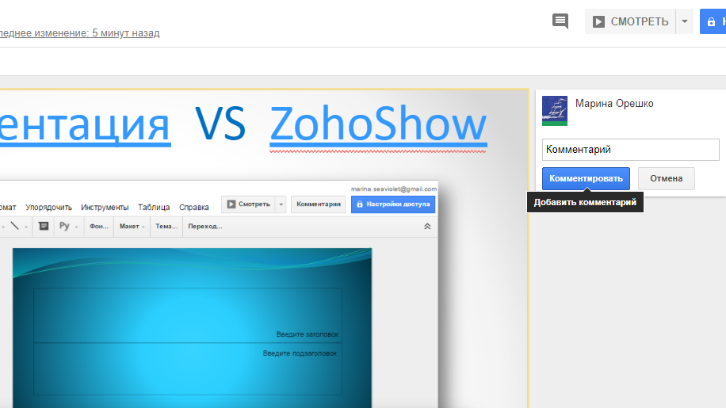
Izohlar
Qo'shish-sharh qoldiring

Slide 21
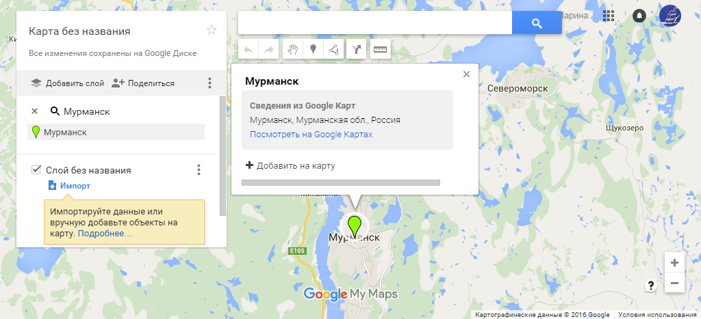
Google Maps

Slide 22
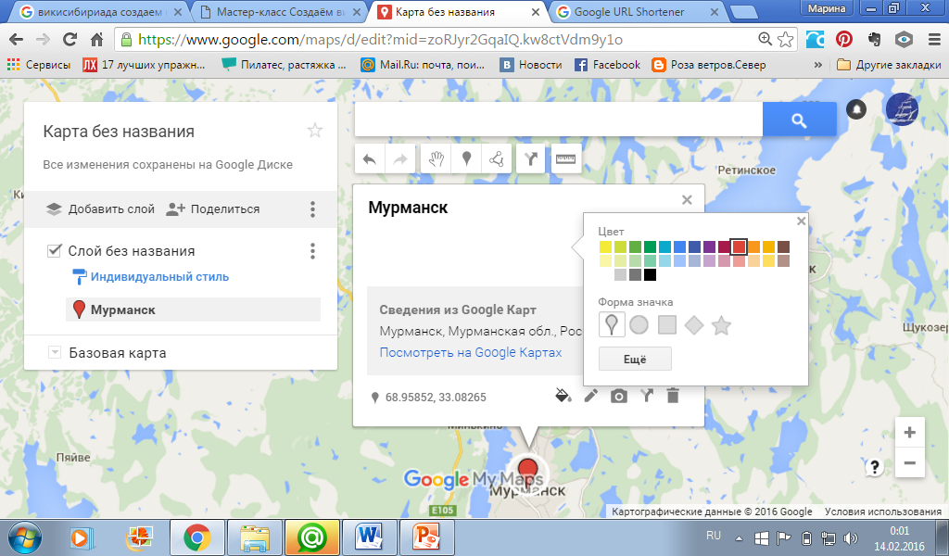
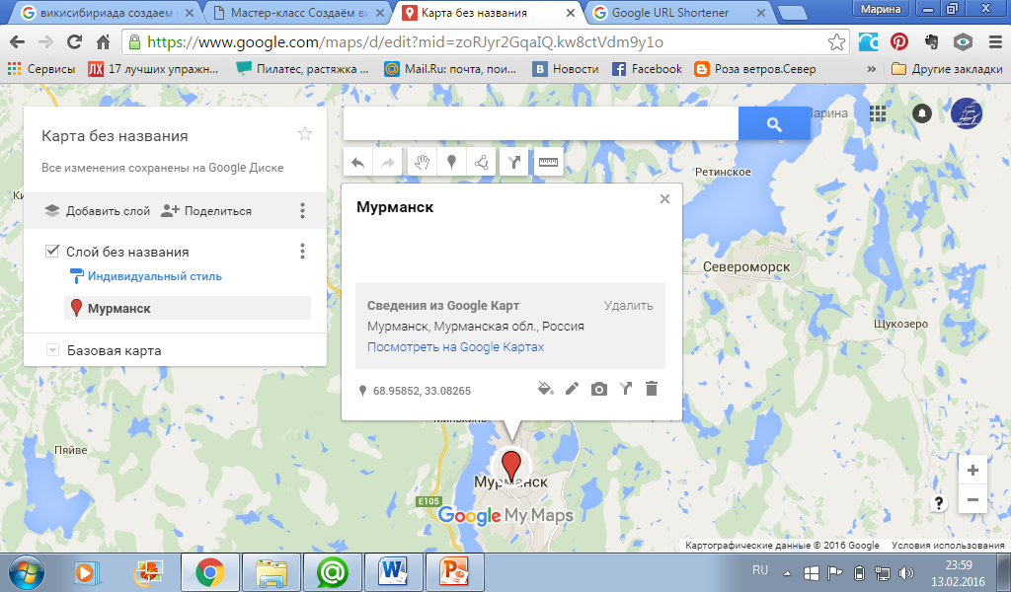
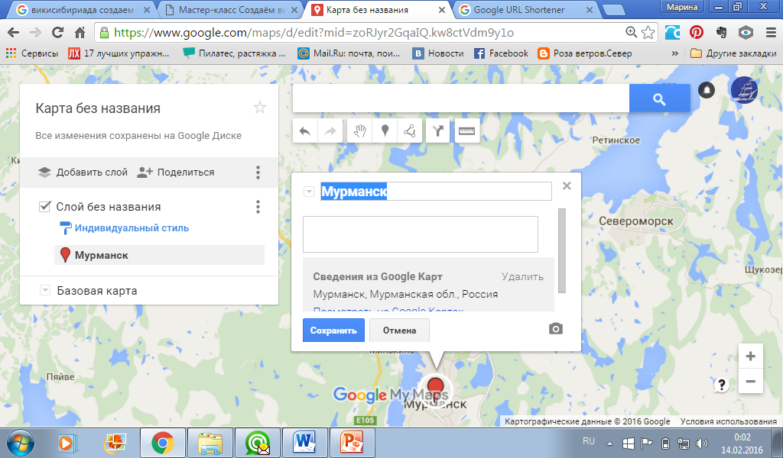
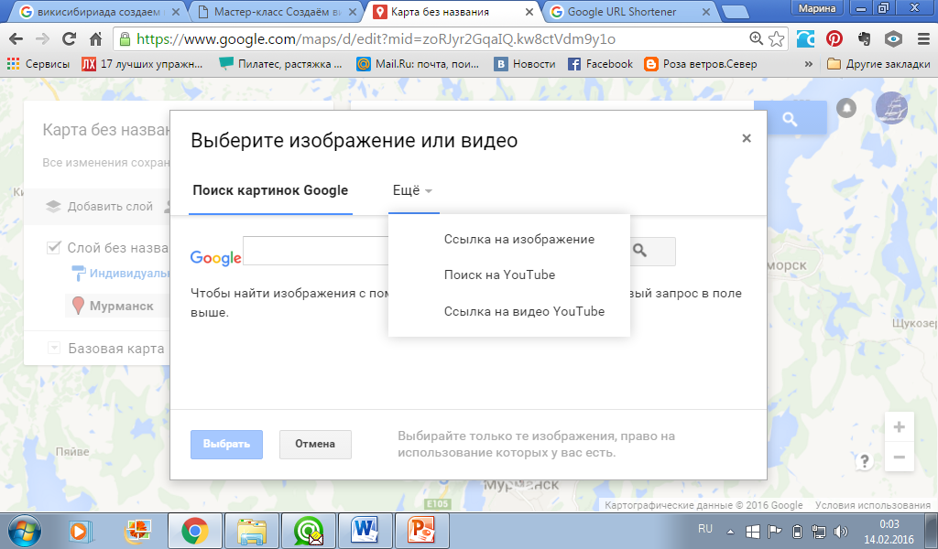
Google Maps

Slide 23
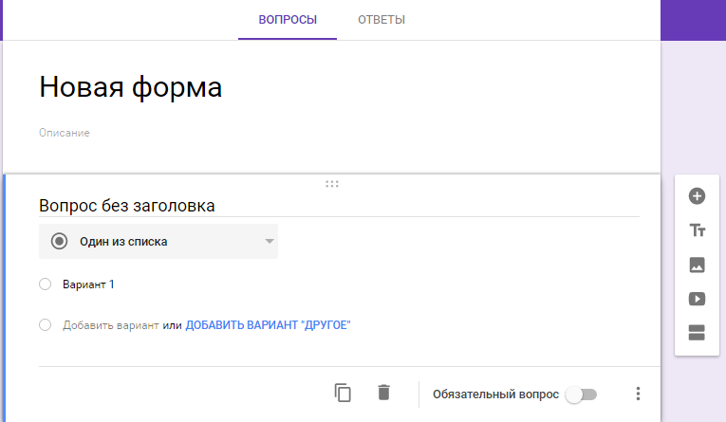
Google Shakl
Mening diskim-yaratish-shakl
Bosqichma-bosqich ko'rsatmalar

Slide 24
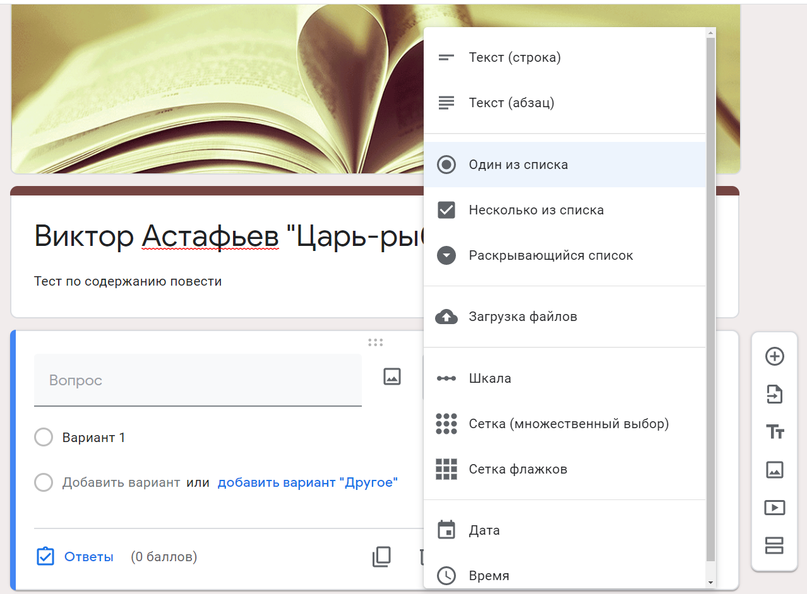
Google Shakl

Slide 25
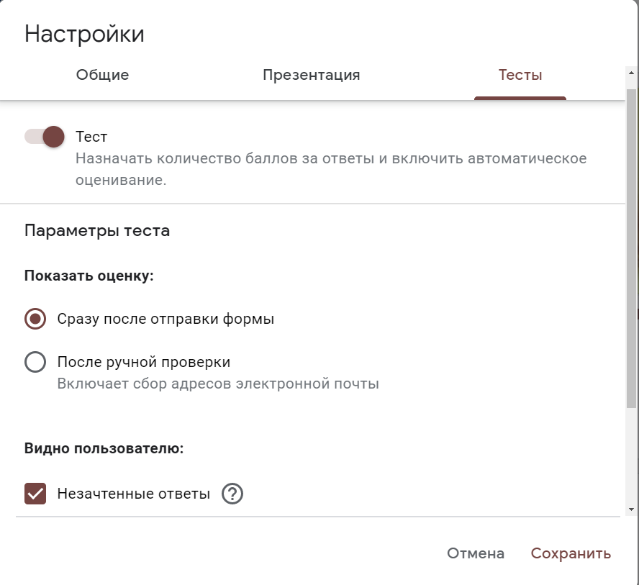
Google Shakl

Slide 26
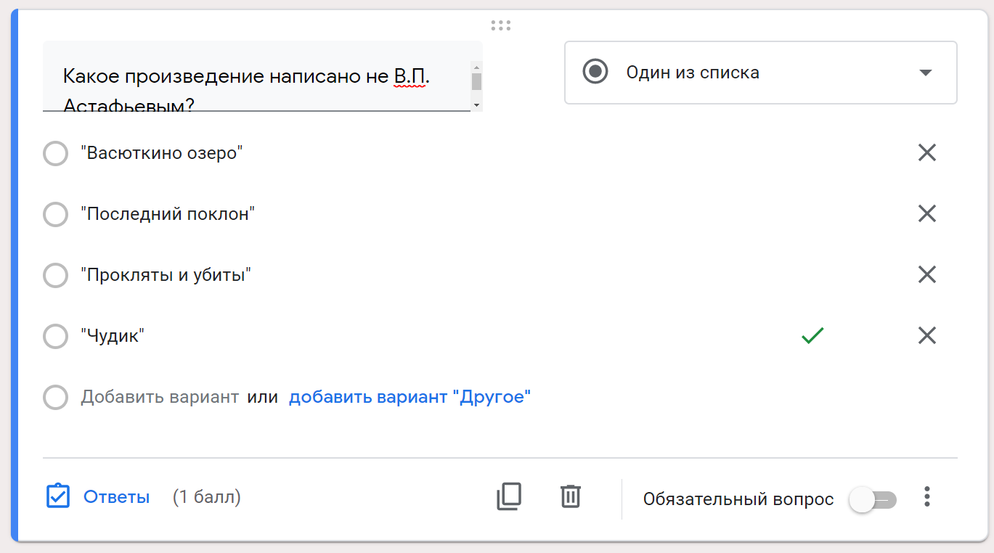
Google Shakl

Slide 27
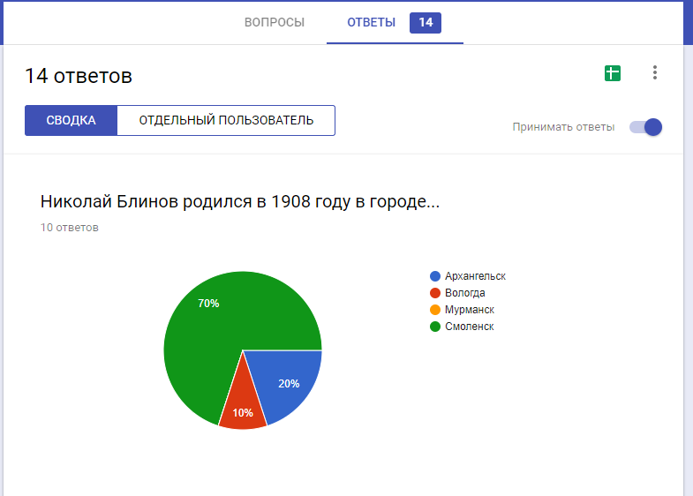
Google Shakl

Slide 28
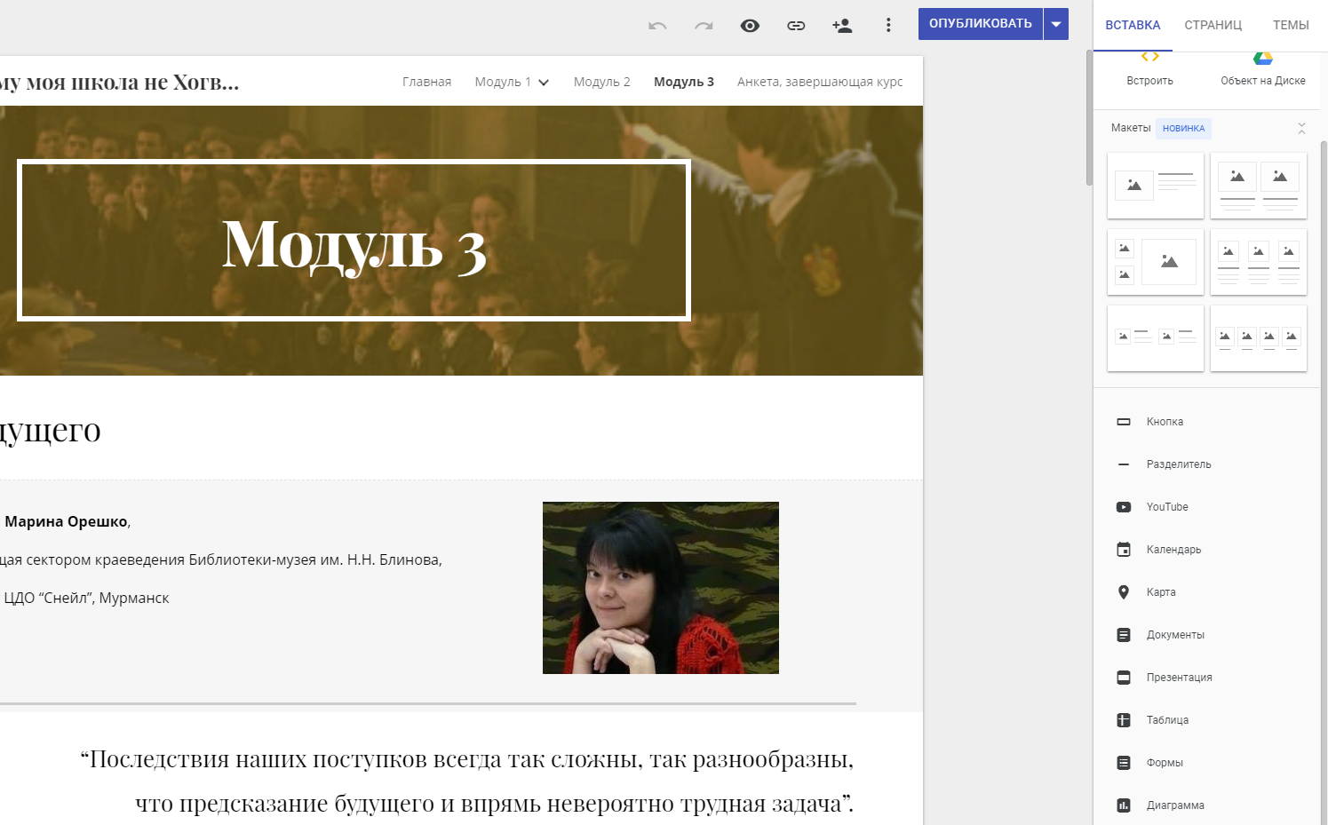
Google Sayt
Hikoya-hikoya qilish san'ati.
"Qilishning eng yaxshi usuli bilimlarni uzatish-bu voqeani aytib berish."
Hikoyalashning alohida yo'nalishi –
Digital Storytelling,
yoki raqamli hikoya

Slide 29
Qanday foydalanish kerak Google Sayt
O'qituvchi, kutubxonachining veb-sayti
Portfel
Loyiha sayti
Master-klass sayti
Veb-kvest

Slide 30
Google Shakl
Mening diskim-yaratish-shakl
Ko'rsatmalar

Slide 31
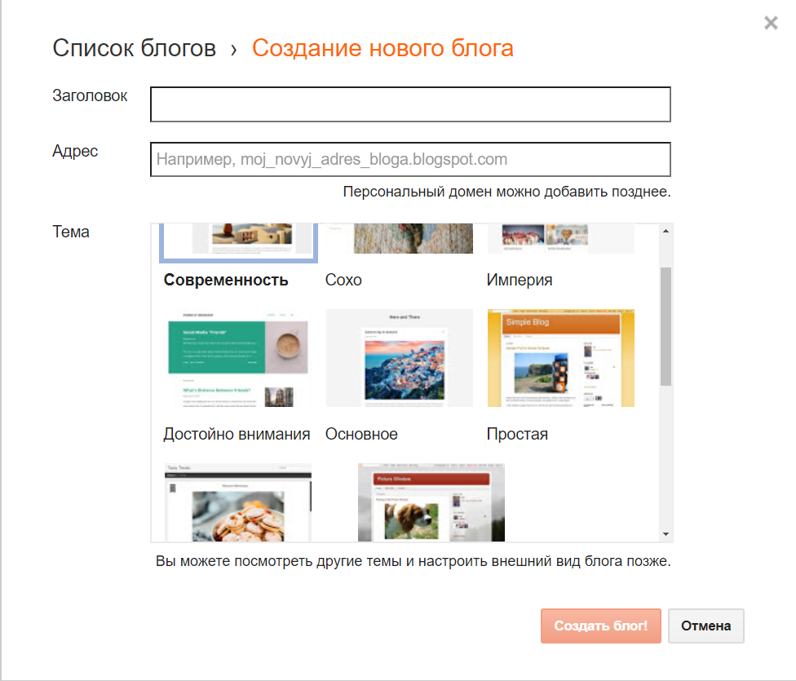
Blogger

Slide 32
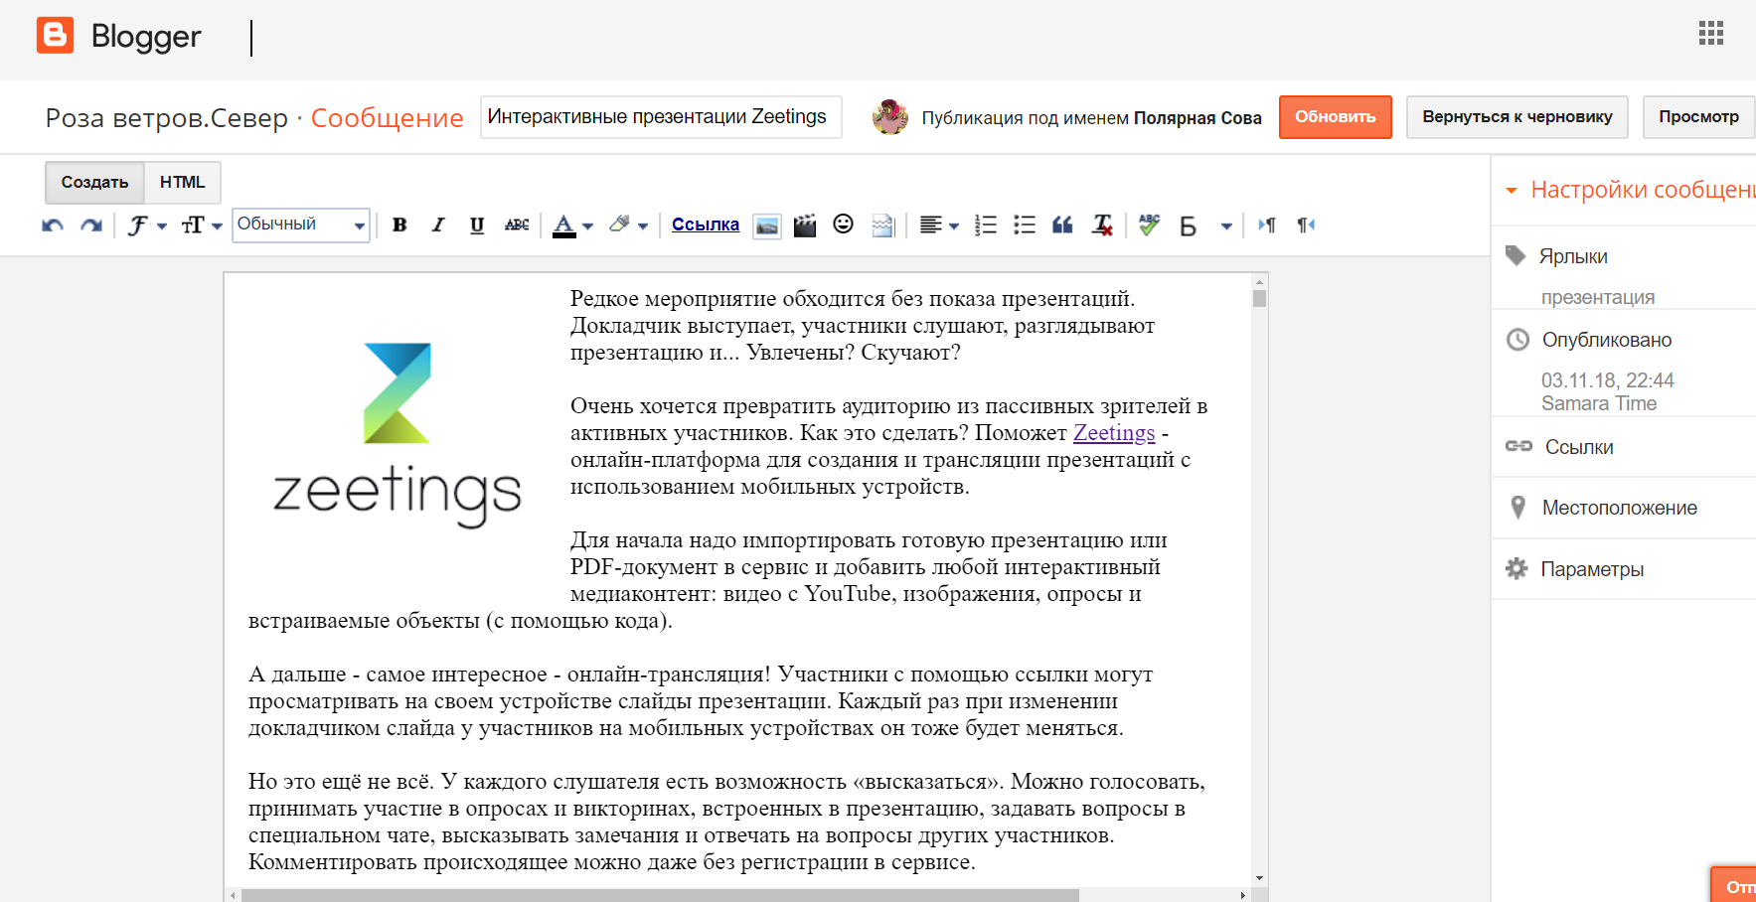
Blogger

Slide 33
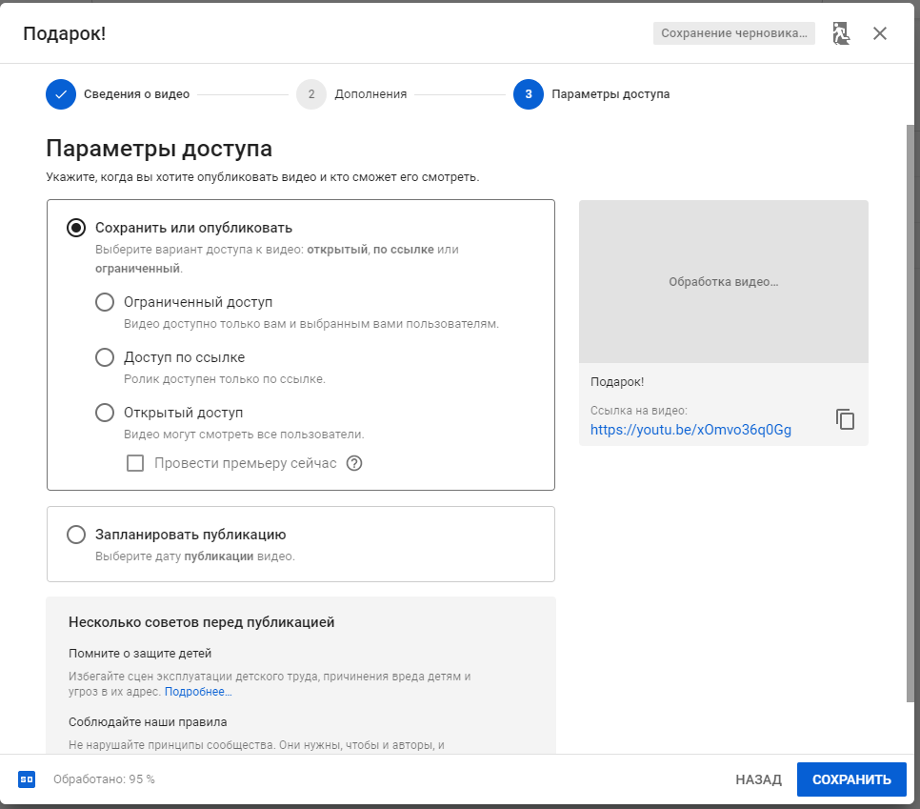
YouTube

Slide 34
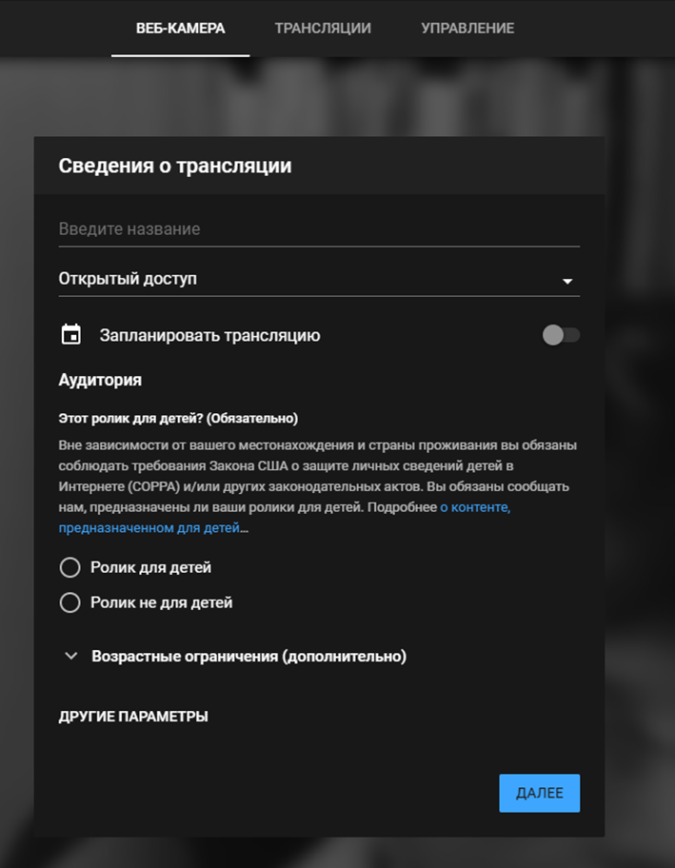
YouTube
Onlayn translyatsiya

Slide 35
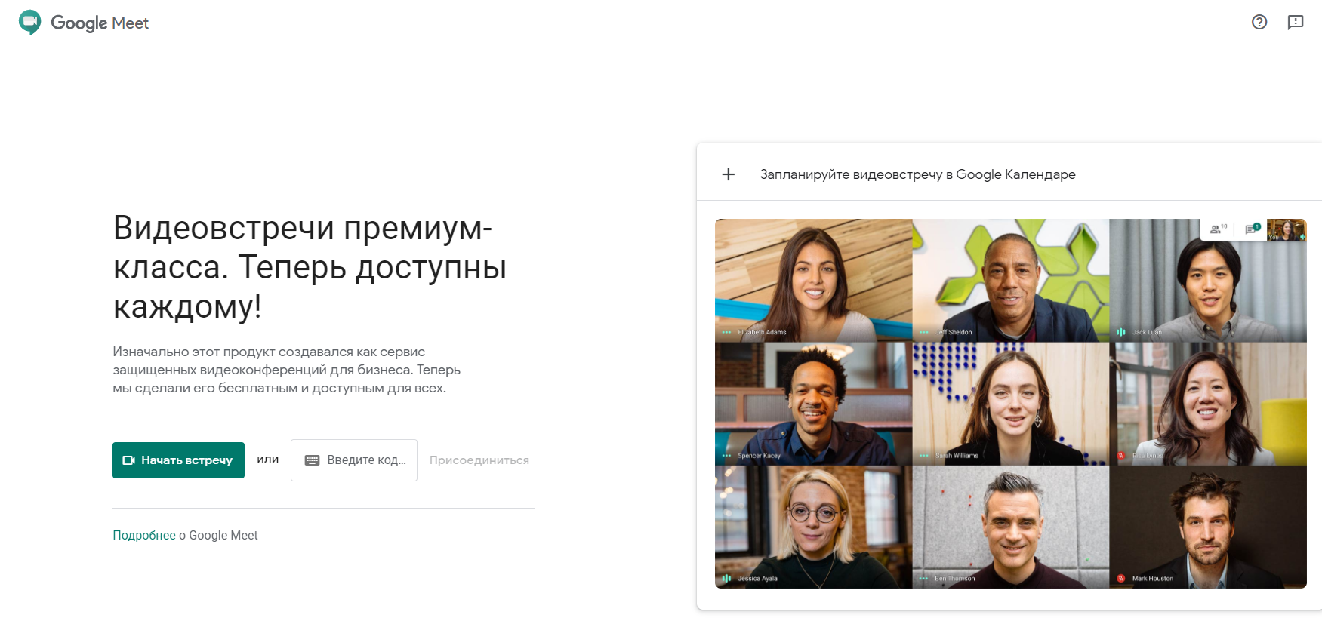
Google Meet
Ko'rsatmalar

Slide 36
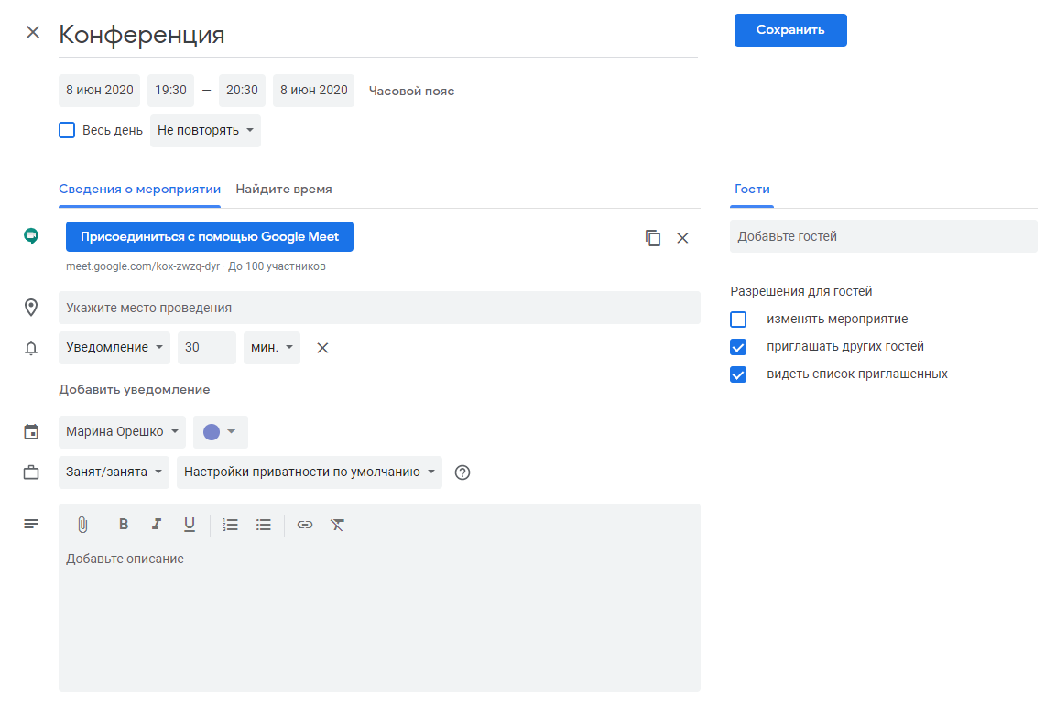
Google Meet

Slide 37
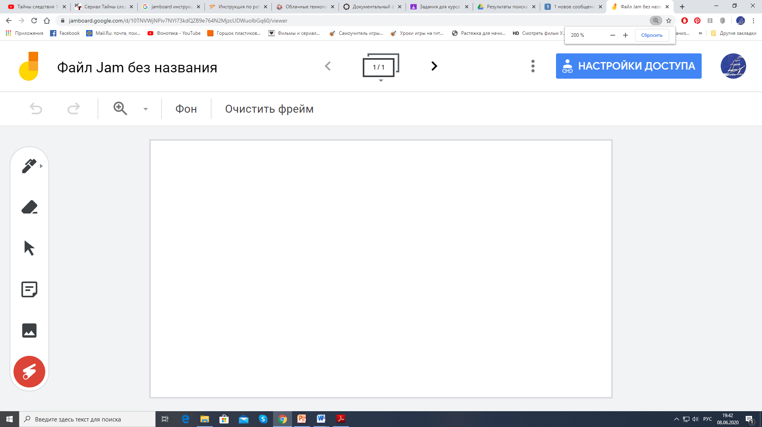
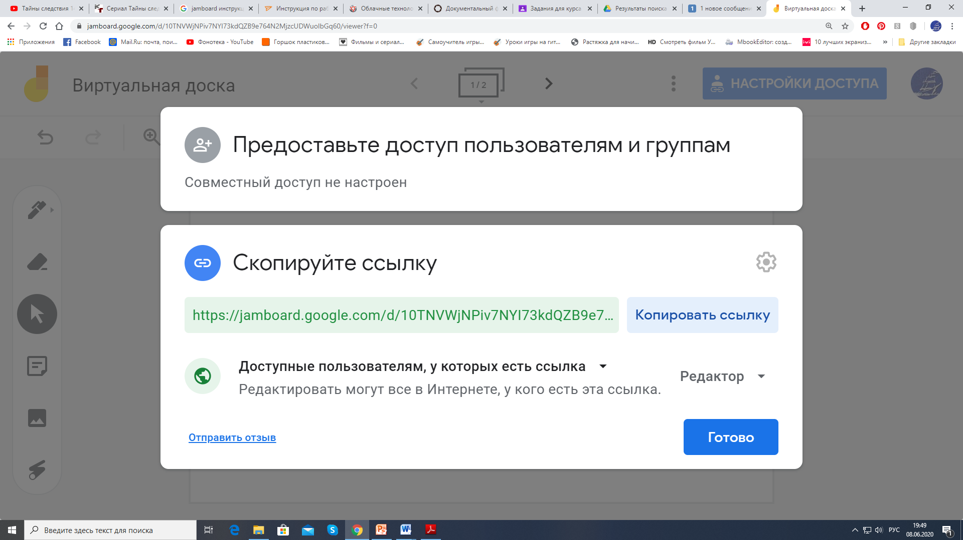
JamBoard
Ko'rsatmalar
Qalam
Silgi
Ob'ektni tanlash
Stiker
Rasm
Lazer ko'rsatkichi

Slide 38
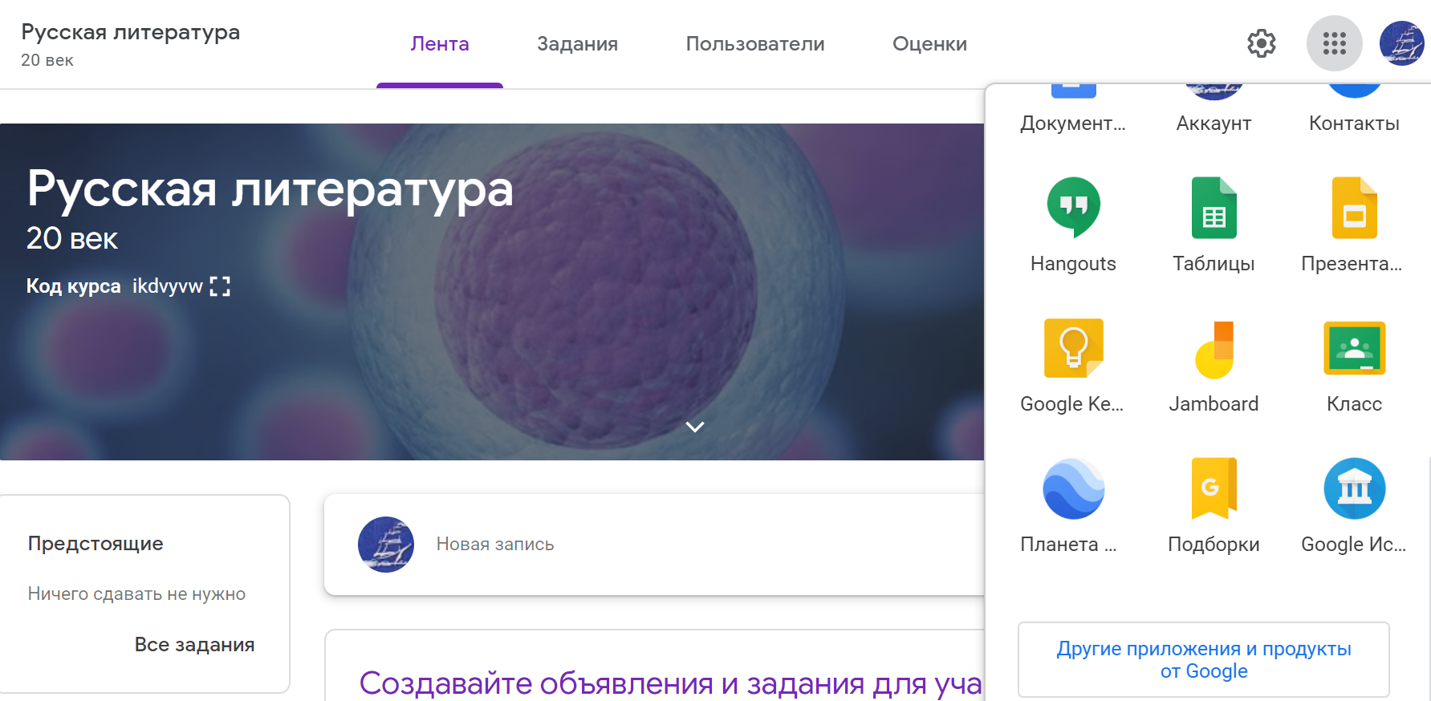
Google Classroom
Ko'rsatmalar

Slide 39
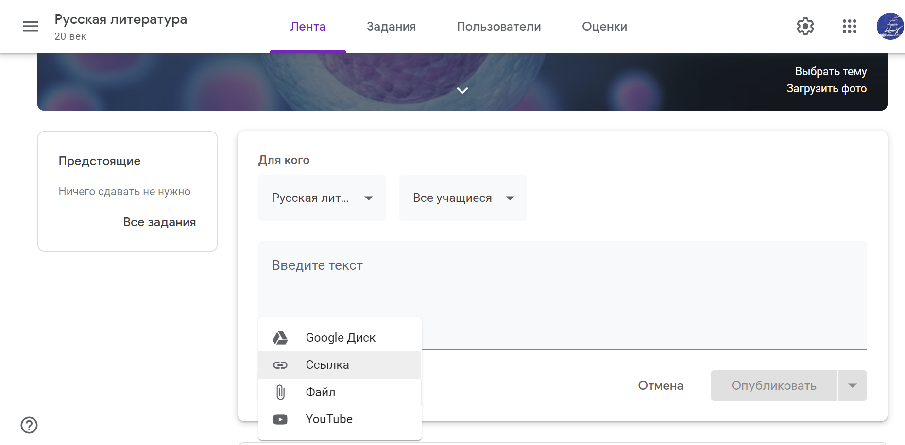
Google Classroom

Slide 40
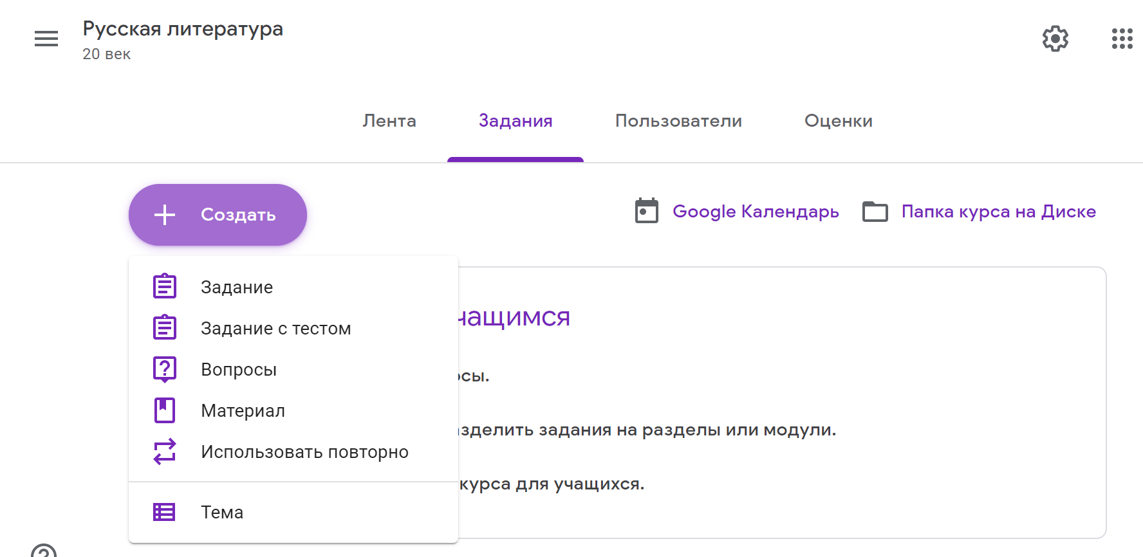
Google Classroom

Slide 41
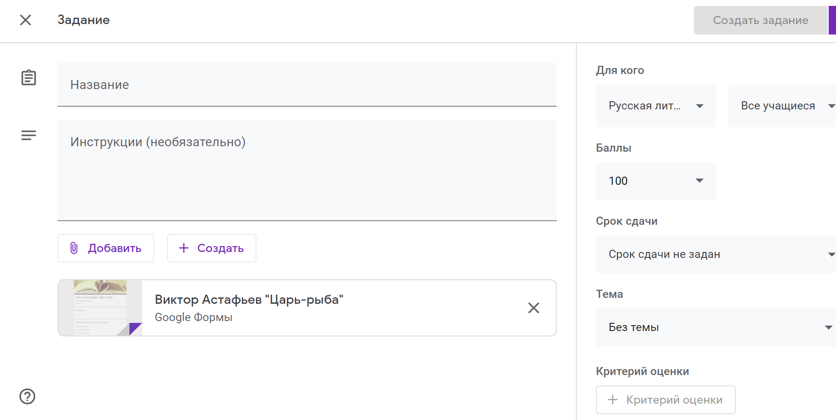
Google Classroom

Slide 42
Nima uchun Google Classroom?
Oddiylik
Reklama etishmasligi
Aloqa
Birgalikda ishlash
Integratsiya xizmatlar bilan Google

